Slide 1
ANTECEDENTES DE LA ERGONOMÍA
Área Académica: Licenciatura en Ingeniería Industrial
Profesor(a): Ing. María Magdalena Ramírez Ortega
Periodo: Julio-diciembre 2016

Slide 2
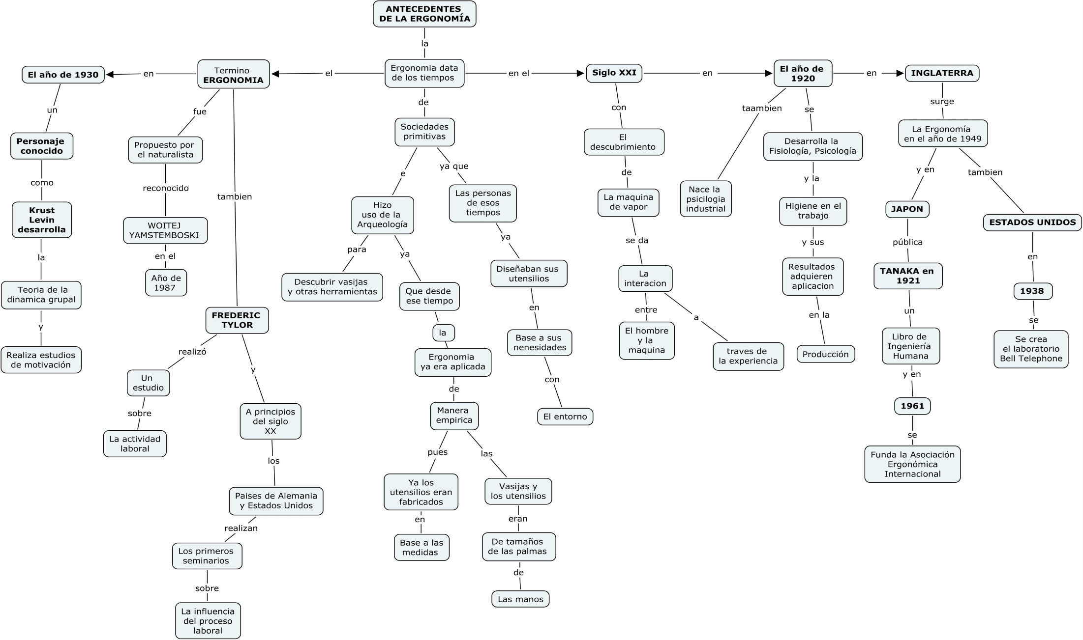

Slide 3
Referencias
González Maestre, D. (2006). Ergonomía y Psicosociología. FC EDITORIAL.
Ramírez Cavassa, C. (2001). Ergonomía y Productividad. México, Distrito Federal: Limusa.

